Slide 1
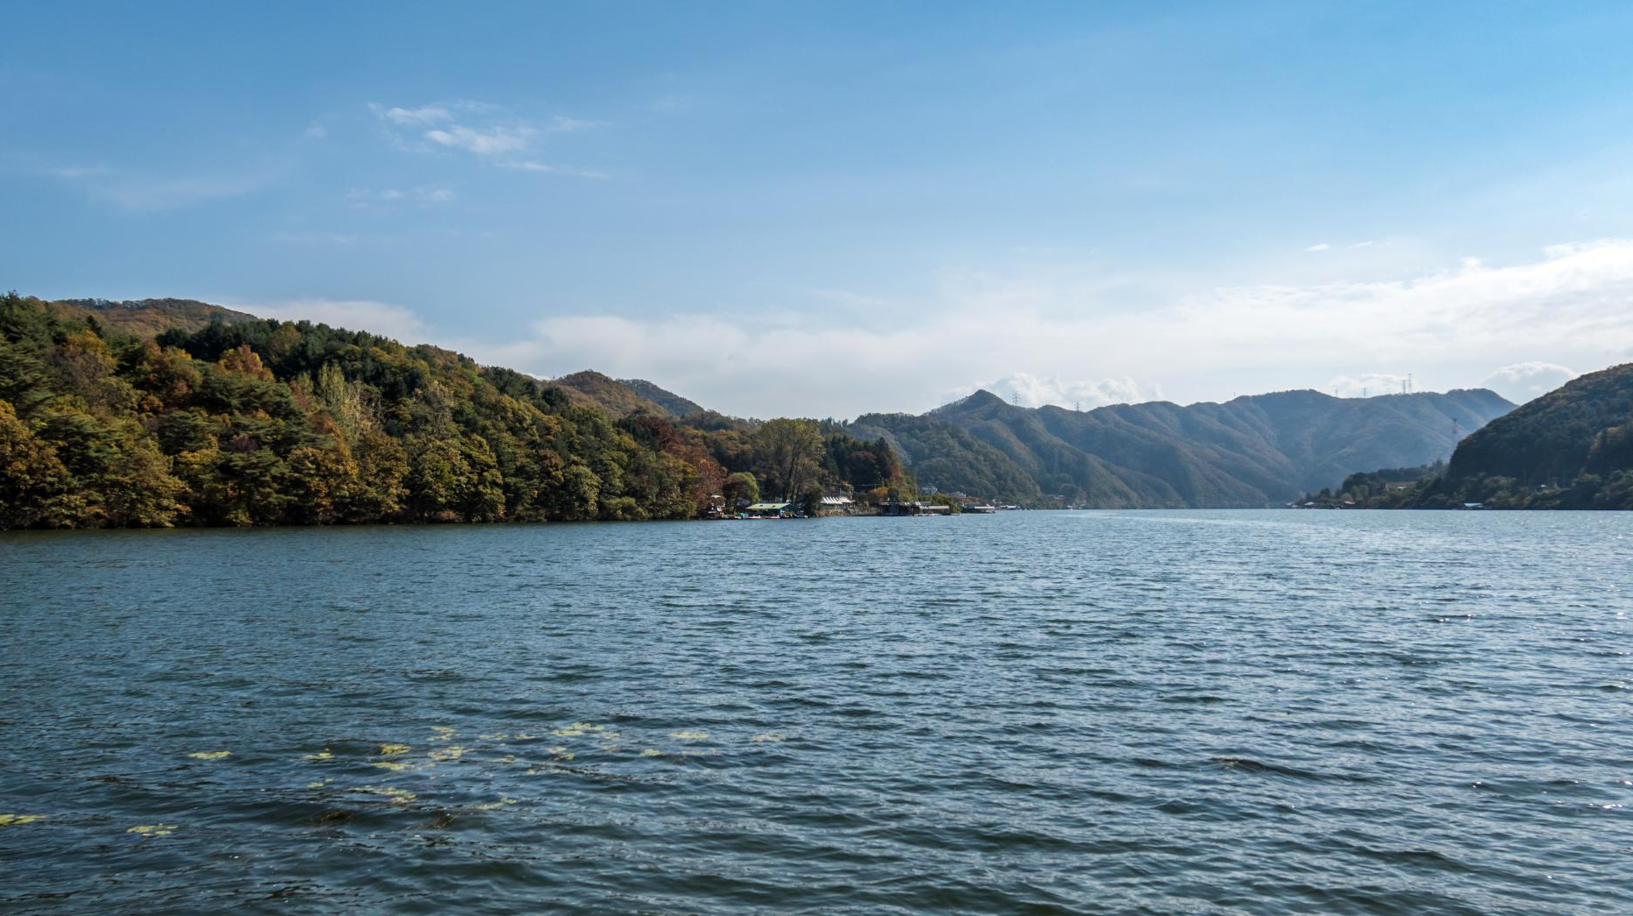
日本の湖:自然の美と多様性
日本の湖が持つ独自の魅力を探る
Notes:
AI によって生成されたコンテンツは間違っている可能性があります。 --- 日本には多くの美しい湖があり、自然の美しさと生物多様性を提供しています。このプレゼンテーションでは、日本の湖の地理的特徴、有名な湖、生態系、文化と観光、そして湖の保護と未来について探ります。

Slide 2
議題の概要
日本の湖の地理的特徴
有名な湖とその特徴
湖における生態系
文化と観光
湖の保護と未来
Notes:
まず、日本の湖の地理的特徴を理解した後、有名な湖の特徴を詳述します。次に、湖の生態系について考察し、文化と観光の側面を探ります。最後に、湖の保護活動と持続可能な利用について考えます。

Slide 3
日本の湖の地理的特徴
Notes:
日本の湖は、火山活動や地形の影響を受けて形成されています。各湖は独自の特性を持っており、これらの特徴が湖の地理的な分布や分類に影響を与えています。

Slide 4
湖の分布と分類
湖の種類
日本には火山湖、堰止湖、カルデラ湖など、さまざまな種類の湖があります。それぞれ異なる形成過程を持っています。
地質的特徴
湖の分布は地質的な特性によって異なり、湖の形成に影響を与えます。地形や土壌の違いが湖の性質を決定します。
生態系の特徴
各湖は特有の景観と生態系を持っており、動植物の多様性が見られます。これにより、湖ごとに異なる環境が形成されています。
Notes:
日本には約3,000の湖があり、これらは火山湖、堰止湖、カルデラ湖などに分類されます。湖の分布は地質的な特性によって異なり、それぞれの湖に特有の景観と生態系があります。

Slide 5
火山湖、堰止湖、カルデラ湖の違い
火山湖の形成
火山湖は火山の噴火によって形成され、美しい景観を持つことが多いです。
堰止湖の特徴
堰止湖は河川が堰き止められてできた湖で、周囲の環境に大きく影響されます。
カルデラ湖の形成
カルデラ湖は火山の爆発によってできた凹地に水が溜まった湖で、特有の生態系を持っています。
Notes:
火山湖は火山の噴火によって形成され、堰止湖は河川が堰き止められてできた湖です。カルデラ湖は火山の爆発によってできた大きな凹地に水が溜まったもので、これらのタイプごとに異なる特性があります。

Slide 6
湖の形成過程
地殻変動の影響
地殻変動は湖の形状や位置に大きな影響を与え、地形を変化させます。
火山活動
火山活動によって形成された湖は、火口湖として知られ、特有の生態系を持っています。
氷河の動き
氷河の動きが地形を削ることで、湖が形成される過程は非常に興味深いです。
Notes:
湖は自然のプロセスによって形成されます。地殻変動、火山活動、氷河の動きなどが湖の形状や大きさに影響を与え、それぞれの湖の成り立ちに独自の背景があります。

Slide 7
有名な湖とその特徴
Notes:
日本の湖はそれぞれ異なる魅力を持っています。琵琶湖の広大な水面、洞爺湖の温泉、摩周湖の透明度など、これらの湖の特徴について詳しく見ていきます。

Slide 8
琵琶湖: 日本最大の湖
琵琶湖の生態系
琵琶湖は多様な生態系を持ち、様々な魚類や水鳥が生息しています。
観光地としての魅力
湖の周辺には美しい風景が広がり、歴史的な名所が点在しています。観光客にとって魅力的なスポットです。
湖の大きさ
琵琶湖は日本最大の湖で、その面積は約670平方キロメートルに及びます。
Notes:
琵琶湖は、日本で最も大きな湖であり、豊かな生態系を持っています。その周辺には美しい風景や歴史的な名所が点在しており、観光地としても人気です。

Slide 9
洞爺湖: 美しい景観と温泉
美しい湖の風景
洞爺湖はその美しい風景で知られ、訪れる人々に感動を与えます。四季折々の自然の変化が楽しめます。
温泉リゾート
湖岸には多くの温泉リゾートがあり、観光客はリラックスした時間を過ごすことができます。温泉の効果を体感できます。
自然と観光
洞爺湖の周辺は豊かな自然に囲まれた観光地で、アウトドアアクティビティも楽しめます。
Notes:
洞爺湖は美しい風景で知られ、温泉も豊富です。湖岸にはリゾート施設があり、観光客にとって魅力的な場所となっています。自然の美しさと共に、温泉の効果を楽しむことができます。

Slide 10
摩周湖: 世界一透明度の高い湖
透明度の高さ
摩周湖は世界一の透明度を誇り、その澄んだ水は訪れる人々を魅了します。
自然の景観
湖は美しい自然に囲まれ、訪れる人々に素晴らしい景色を提供します。
神秘的な雰囲気
摩周湖は神秘的な雰囲気を持ち、観光客にとって特別な体験を提供します。
Notes:
摩周湖は、その透明度の高さで知られています。湖の水は非常に澄んでおり、訪れる人々に美しい自然の景観を提供します。この湖は神秘的な雰囲気を持ち、観光客に人気があります。

Slide 11
湖における生態系
Notes:
日本の湖は、様々な植物と動物が生息する豊かな生態系を形成しています。湖の生態系は健康な水環境を維持する上で重要であり、保護が求められています。

Slide 12
湖の植物と動物
水生植物の重要性
水生植物は湖の生態系において重要な役割を果たし、水質浄化や生息地の提供を行います。
多様な動物群
湖には、魚類や水鳥などの多様な動物が生息しており、エコシステムのバランスを保っています。
生態系のバランス
湖の植物や動物は、相互作用を通じて生態系の安定性を維持し、持続可能な環境を提供しています。
Notes:
日本の湖には、特有の水生植物や多様な動物が生息しています。これらの生物は生態系のバランスを保ち、湖の環境を維持する重要な役割を果たしています。

Slide 13
湖の生態系の保存と保護
環境保護活動
湖の生態系を守るためには、効果的な環境保護活動が必要不可欠です。これには、地域社会の参加や啓発が重要です。
水質の管理
水質管理は、湖の生態系の健全性を維持するために重要です。清潔な水は多様な生物の生息を支えます。
生物の保護
湖に生息する生物を保護することは、生態系のバランスを保つ上で重要です。特に絶滅危惧種の保護が求められています。
周辺環境の整備
湖の周辺環境を整備することで、生態系の持続可能性が向上します。これには植栽や汚染防止が含まれます。
Notes:
湖の生態系を保存するためには、環境保護活動が重要です。水質の管理や生物の保護、周辺環境の整備などを通じて、持続可能な生態系を維持することが求められています。

Slide 14
湖の環境問題と解決策
水質汚染の現状
湖の水質汚染は、化学物質や廃棄物によって悪化しており、生物多様性に深刻な影響を与えています。
生態系の破壊
湖の生態系は、開発や人間の活動によって脅かされており、動植物の生息地が失われています。
適切な管理と協力
地域社会の協力と適切な管理が必要であり、持続可能な方法で湖の環境問題に対処することが求められています。
Notes:
湖は環境問題に直面しており、特に水質汚染や生態系の破壊が懸念されています。これらの問題に対しては、適切な管理と地域社会の協力が必要です。

Slide 15
文化と観光
Notes:
湖は日本の文化に深く根付いており、多くの伝説や歴史が存在します。また、観光地としても重要で、レジャーやスポーツの場ともなっています。

Slide 16
湖にまつわる伝説と歴史
湖の伝説
多くの湖には、独自の伝説や神話が存在し、それが地域の文化を豊かにしています。
文化への影響
湖にまつわる物語は、地域の文化や伝統に深く影響を与えています。
観光の魅力
湖の伝説は観光の魅力を引き立て、訪れる人々に興味を持たせます。
Notes:
多くの湖には独自の伝説や神話が存在し、地域の文化に影響を与えています。これらの物語は観光の魅力を引き立て、訪れる人々に興味を持たせます。

Slide 17
湖周辺の観光スポット
自然の美しさ
湖周辺には美しい景観が広がり、観光客は自然の魅力を楽しむことができます。
歴史的な遺産
湖の周辺には歴史的な遺産が点在しており、訪れる人々は豊かな文化に触れることができます。
文化体験
観光客は地元の文化を体験しながら、湖の美しい環境を楽しむことができます。
Notes:
湖の周辺には観光スポットが多数存在し、自然の美しさや歴史的な遺産を楽しむことができます。観光客は、湖の美しい景観を楽しみながら、文化や歴史に触れることができます。

Slide 18
湖でのアクティビティ: レジャーとスポーツ
カヤック
カヤックは湖で人気のあるアクティビティで、自然を楽しみながら冒険ができます。水面を漕ぎながら、静かな景色を堪能できます。
釣り
湖での釣りはリラクゼーションとスリルの両方を提供するアクティビティです。多くの釣り愛好家にとって、ゆったりとした時間を楽しむ方法です。
ハイキング
湖の周りのハイキングは、自然の美しさを満喫しながら、運動を楽しむ素晴らしい方法です。多様なトレイルが訪れる人々を魅了します。
Notes:
湖は様々なレジャーやスポーツアクティビティの場でもあります。カヤック、釣り、ハイキングなど、湖の自然を楽しむためのアクティビティが豊富にあります。

Slide 19
湖の保護と未来
Notes:
湖の保護は、将来の持続可能な利用に向けた重要な課題です。地域社会と連携し、湖の健康を維持するための活動が求められています。

Slide 20
湖の保護活動
清掃活動
湖の清掃活動は、地域の住民が参加し、湖の美化と環境保護に貢献しています。
生態系の保全
湖の生態系を保護するためのプログラムが実施され、自然環境の維持が目指されています。
地域の協力
地域の住民や団体が協力し、湖の環境を守る活動を推進しています。
Notes:
湖の保護活動には、清掃活動や生態系の保全プログラムが含まれます。地域の住民や団体が協力して、湖の環境を守る取り組みが進められています。

Slide 21
環境教育と啓発
環境教育の重要性
環境教育は湖の保護において重要な役割を果たし、地域社会の理解を深めます。
地域の協力
地域の学校や団体が協力して、湖の重要性に関する啓発活動を行っています。
未来の世代へ
未来の世代に環境の重要性を伝えるため、啓発活動が行われています。
Notes:
環境教育は、湖の保護に不可欠な要素です。地域の学校や団体が協力し、湖の重要性についての啓発活動を行い、未来の世代にその価値を伝えています。

Slide 22
未来の湖の利用と持続可能性
持続可能な観光
湖の観光利用は、自然環境を大切にし、持続可能な方法で行うことが求められています。
レクリエーションの調和
レクリエーション活動は環境を損なわず、湖の持続可能な利用を確保する方法が必要です。
環境保護
湖の生態系を守るためには、環境保護を重視した利用方法の模索が不可欠です。
Notes:
未来の湖の利用は、持続可能性を考慮したプランが重要です。観光、レクリエーション、環境保護を調和させた利用法を模索することが求められています。

Slide 23
結論
湖の重要性
日本の湖は、生物多様性の重要な生息地であり、さまざまな生態系を支えています。
文化的価値
日本の湖は文化的にも重要で、観光やレクリエーション、伝統的な行事が行われる場所です。
保護活動の重要性
湖の生態系を保護するための取り組みが必要であり、持続可能な未来を築くために重要です。
Notes:
日本の湖は、自然の美しさと生物多様性を提供する重要な存在です。湖の特徴、生態系、文化、保護活動について理解を深め、持続可能な未来に向けた取り組みを進めることが大切です。

